Slide 1


Slide 2

Marcos 1:21
“Eles foram para Cafarnaum e, logo que chegou o sábado, Jesus entrou na sinagoga e começou a ensinar”.

Slide 3
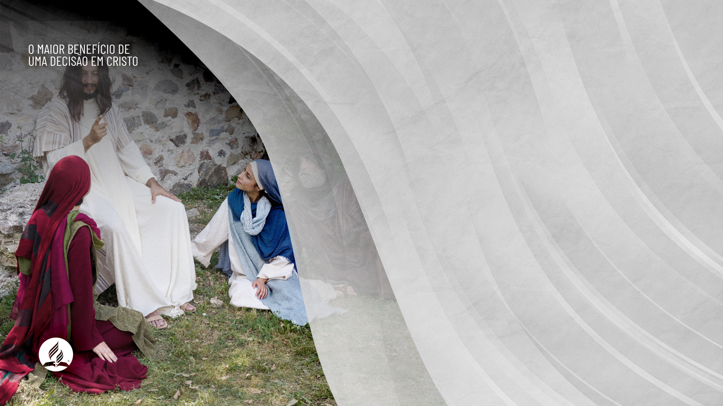
Ensinar era um dos componentes principais do ministério de Jesus.

Slide 4

Certo dia, Jesus combinou ambos os cenários para ensinar: tanto na sinagoga quanto em Sua vivência com os discípulos. O fato ocorreu no sábado, no dia de repouso.

Slide 5

Enquanto os discípulos caminhavam com seu Mestre, sentiram fome “[...] Ora, estando os seus discípulos com fome, entraram a colher espigas e a comer” (v. 1).

Slide 6
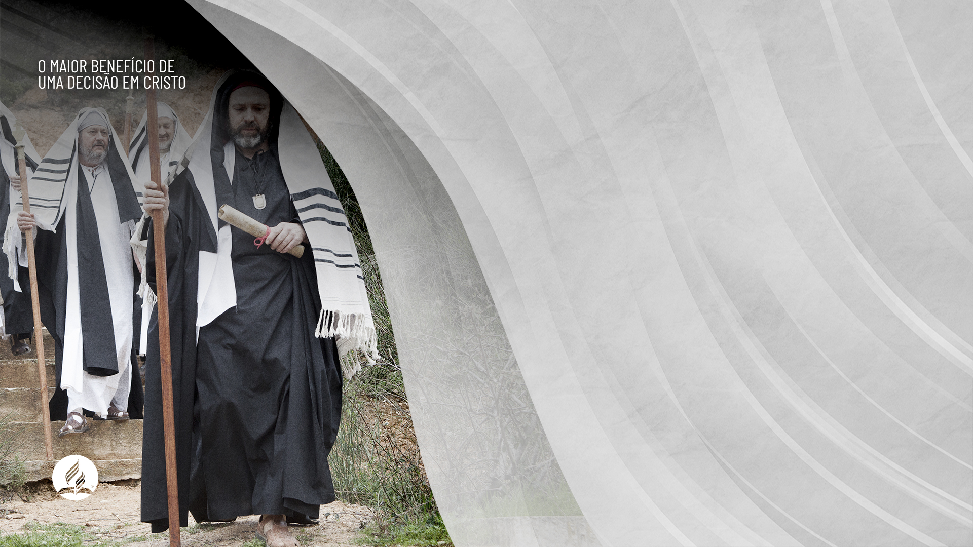
A queixa dos fariseus veio de imediato. Embora a acusação fosse contra os discípulos, a crítica maior era contra Jesus: como Ele não os ensinara o que dizia a tradição?

Slide 7

Duas coisas ficam claras:
1
O sábado não ignora as necessidades do ser humano

Slide 8

2
O próprio Deus zela para que aqueles que O servem tenham supridas as necessidades: é parte integral do descanso que Deus nos oferece no sábado.

Slide 9
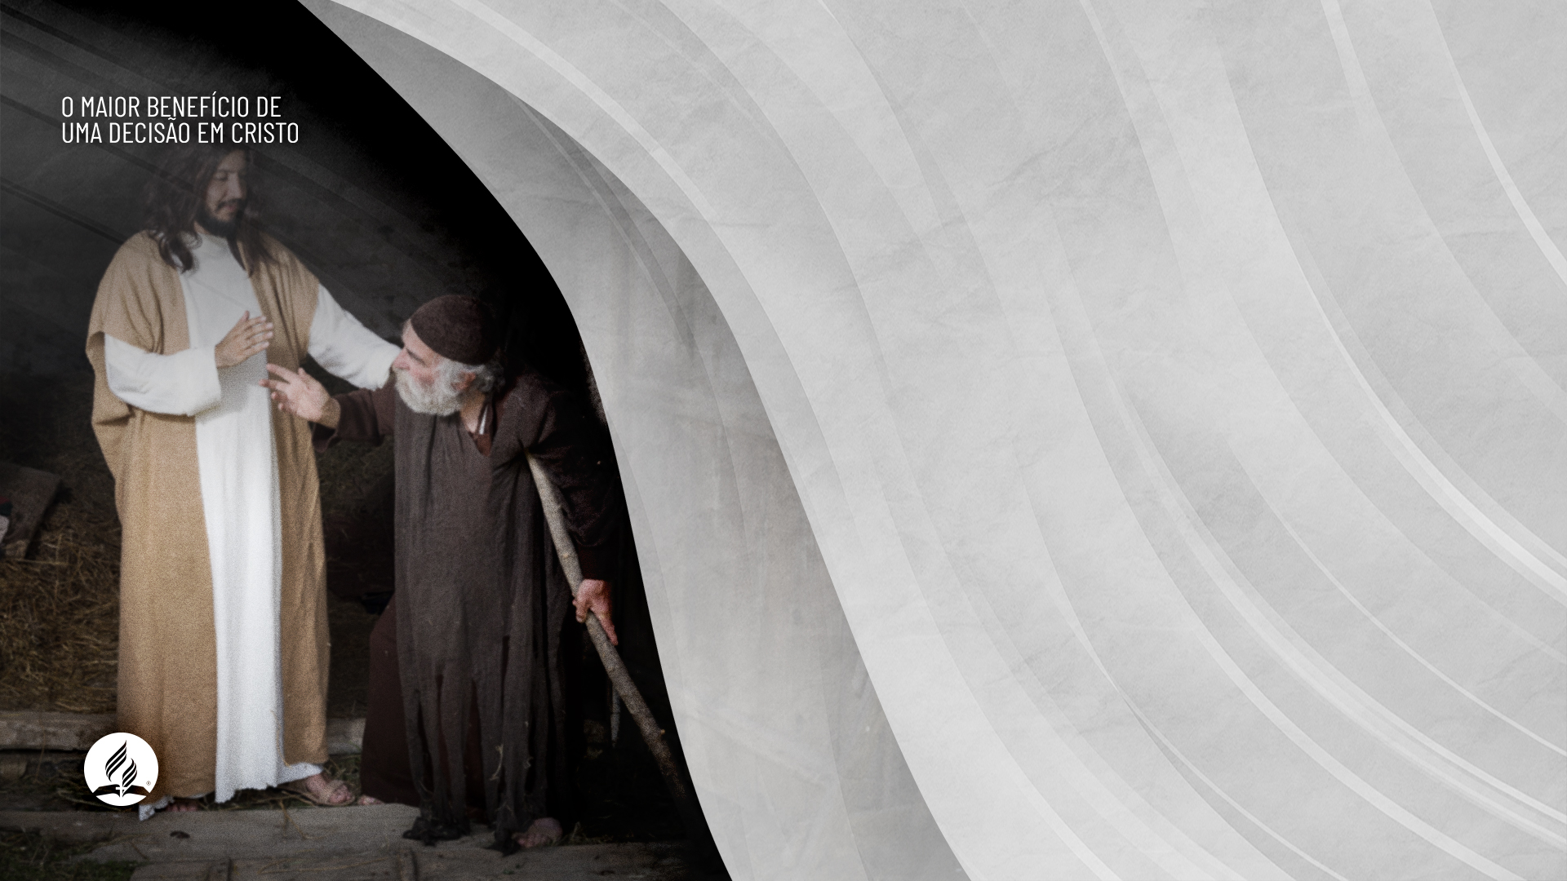
Acreditando terem uma oportunidade ímpar de intensificar suas acusações contra Jesus, perguntaram:
“É lícito curar no sábado?”
(v. 10).

Slide 10

“Ao que lhes respondeu: Qual dentre vós será o homem que, tendo uma ovelha, e, num sábado, esta cair numa cova, não fará todo o esforço, tirando-a dali? Ora, quanto mais vale um homem que uma ovelha? Logo, é lícito, nos sábados, fazer o bem" (v. 11, 12).

Slide 11

O argumento de Jesus gira em torno do valor do ser humano diante dEle.

Slide 12

Permitir e realizar o bem no sábado é algo aprovado por Deus.

Slide 13

Jesus lhes ensinou a desfrutarem do sábado ao resgatar os objetivos de Deus quando o instituiu.

Slide 14

A cada semana, sábado após sábado, temos o privilégio de descansar no que Deus nos oferece.

